Slide 1
On the feedback solutions of differential oligopoly games with hyperbolic demand curve and capacity accumulation
答辩人：李建勇

Slide 2
01
选题背景
目录
02
介绍
CONTENTS
03
模型建立及推论
04
应用

Slide 3
01
选题背景

Slide 4
01 摘要
市场需求函数是曲线函数而非线性函数，反需求函数，由产量决定市场价格。利用微分博弈得方法，考虑时间和不考虑时间两种情况下分析；同时，从静态和动态两个角度分析，横向并购所能给企业带来得收益。

Slide 5
02
介绍

Slide 6
02 介绍
现有理论只考虑了市场线性需求，考虑到道格拉斯偏好，得到曲线反需求函数，该函数在寻租理论和古诺寡头模型联系紧密。现有理论得到关于p和Q得关系如下几种情况：

Slide 7
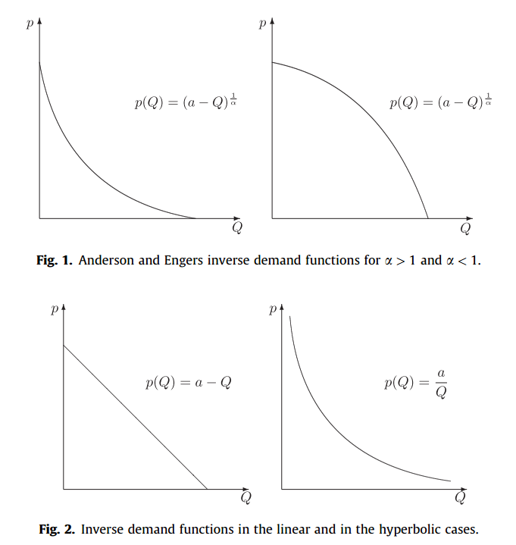
02 介绍

Slide 8


02 介绍
标识符 | 含义 | 标识符 | 含义
a | 市场保留价格 | c | 边际成本
α | 函数系数，描述函数凸得程度 | N | 企业数量
Q | 产量，市场供给量 | k | 资金，活动资金，货币资产
p | 价格 | y | 产出，产量
qi | 第i家企业生产得量 |  | 固定资产带来得瞬时成本
Y | 消费者收入 |  | 资金增长函数
U(Q) | 效用 | ρ | 贴现系数
π | 收益 | V | 企业得盈利收入
Q(-i) | 除了第i家企业得产量以外市场总产量 | β | 资产比例系数

Slide 9
03
模型建立

Slide 10
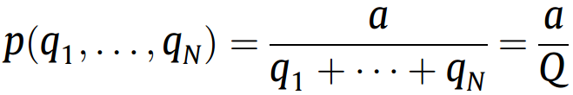

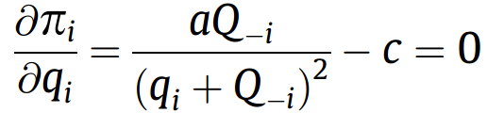
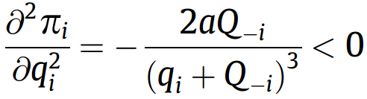
03 模型建立
（1）
（2）
（3）
（4）

Slide 11
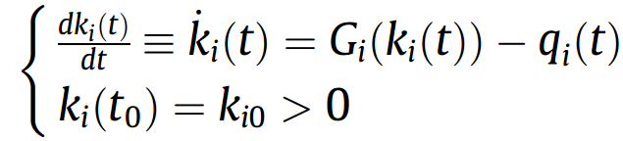
03 模型建立
状态变量k,随着时间变化时间节点t得货币资金存量，其值来源于动态资金增长候得量减去一部分转化成实物资本得剩余量。初始时刻得货币资本大于0

Slide 12
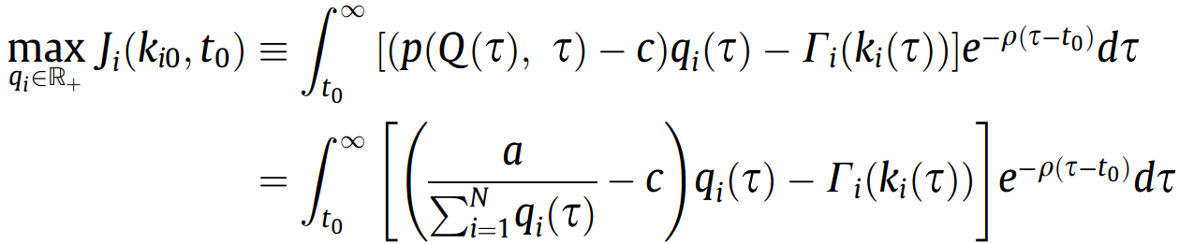
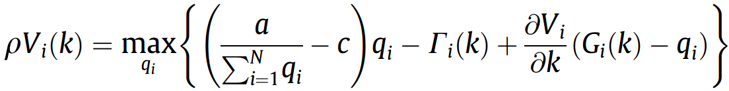
3.1时间无限前提下，反馈纳什均衡微分博弈
时间范围内无限，最优值不取决初始时刻，取决于初始化状态。假定初始状态，改进上式后如下：

Slide 13
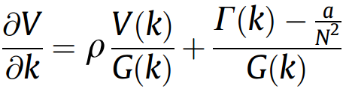
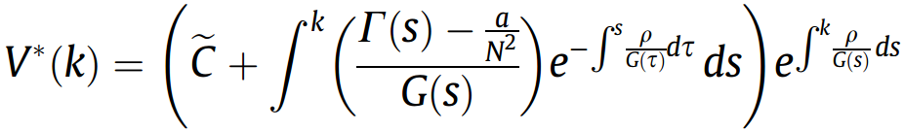


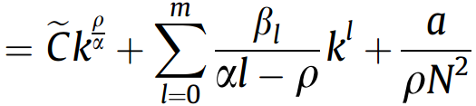

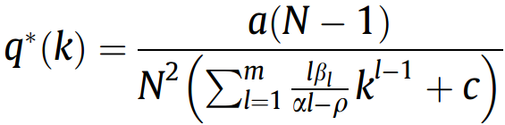
3 推论
推论1：
推论2：
基于 和
推论3：
推论4：
最优决策变量是初始资金的减函数；

Slide 14
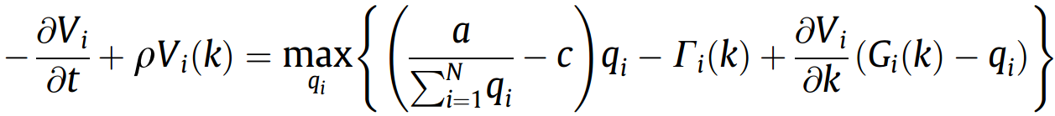


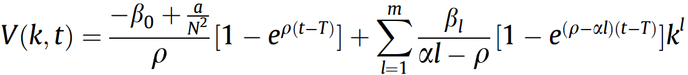
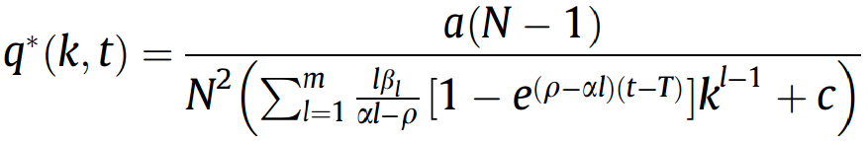
3.1时间有限前提下，反馈纳什均衡微分博弈
最优值V依赖于K和初始时间T，而且加入横截性条件：
推论5：
假设G是线性的，初始值为0 ， 为m次多项式
推论6：

Slide 15
3 应用
标识符 | 含义
δ | 资金减少的速度
A | 资金固定增长速率
Q | 产量，市场供给量
qCN | 考虑时间下，最优策略
T | 时间节点
Y | 消费者收入
b | 单位能力能带来的收益，机会成本
M | 合并公司数量

Slide 16
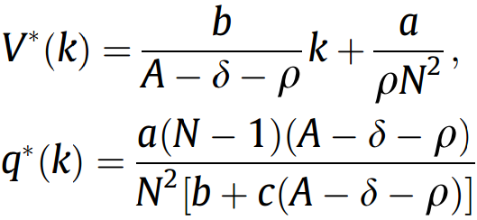
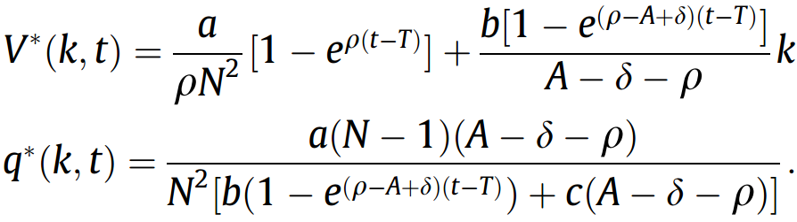
03 推论
不限范围：
有限范围：

Slide 17
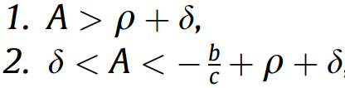
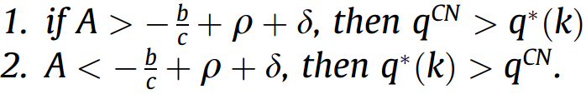
03 推论
在不限定时间范围是，如果满足其中一个：
推论7：
最优解可行
在不限定时间范围是，可得到：
推论8：

Slide 18
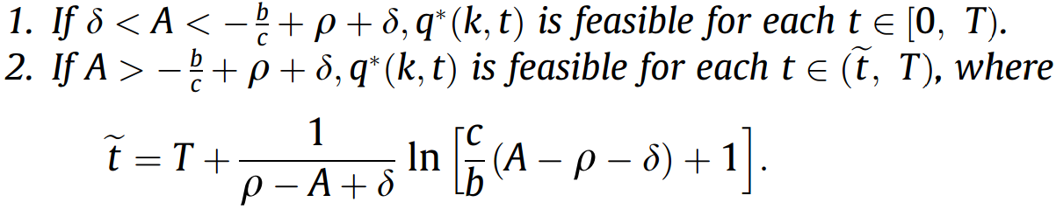
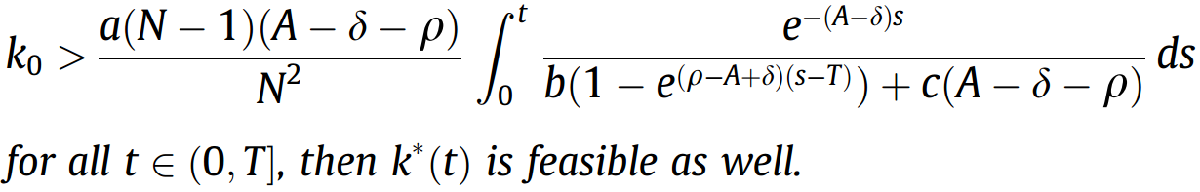
03 推论
在限定时间范围时，有如下结论：
推论9：
在推论9的假设下加上如下条件：
推论10：

Slide 19
04
结论

Slide 20
04 结论
基于现有文献线性需求函数，本文模型建立于非线性需求模型，分析动态垄断模型，以及开环和反馈两种策略下的区别，计算最优值和最有策略；分析了在不同参数设定下，企业是否应采取并购策略。

Slide 21
THANK YOU!
答辩人：李建勇

